Slide 1
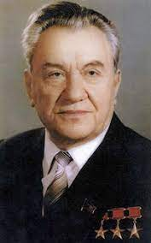
Аса көрнекті мемлекет және қоғам қайраткері, үш мәрте Социалистік Еңбек Ері, Қазақ КСР Ғылым академиясының академигі, техника ғылымдарының докторы Дінмұхамед Ахметұлы Қонаев (1912-1993)

Slide 2
84 Қаз 8-5
І43
Дінұмұхамед Қонаев ел есінде...: Жинақ – Орал: “Полиграфсервис”, 2012. – 232 б.
“Дінұмұхамед Қонаев ел есінде...” кітабында ұзақ жыл Қазақ Республикасын басқарған көрнекті мемлекет қайраткері, халыққа қалтықсыз қызмет жасаған беделді саясаткер, ұлтымыздың ұлы тұлғасы Д. А. Қонаев туралы замандастарының естеліктері, ардақты азаматқа араналған әндер мен өлеңдер жинақталған.
http://irbis.wkau.kz/cgi-bin/irbis64r_91/cgiirbis_64.exe?C21COM=S&I21DBN=VSEK&P21DBN=VSEK&S21FMT=fullwebr&S21ALL=%28%3C.%3EA%3D%D0%96%D2%B1%D0%BC%D0%B0%D0%BD%D0%BE%D0%B2,%20%D0%96.$%3C.%3E%29&Z21ID=&S21SRW=&S21SRD=&S21STN=1&S21REF=1&S21CNR=20&FT_REQUEST=&FT_PREFIX=

Slide 4
63.3(2Қ)+66.6(2К)
Қ 64
Қонаев Дінмұхамед. Өтті дәурен осылай. /Естелік - эссе/ . – РГЖИ “Дәуір”, МП “Ынтымақ”; Алматы, 1992. – 448 б.
http://irbis.wkau.kz/cgi-bin/irbis64r_91/cgiirbis_64.exe?C21COM=S&I21DBN=VSEK&P21DBN=VSEK&S21FMT=briefwebr&S21ALL=%28%3C.%3ET%3D%D3%A8%D1%82%D1%82%D1%96%20%D0%B4%D3%99%D1%83%D1%80%D0%B5%D0%BD%20%D0%BE%D1%81%D1%8B%D0%BB%D0%B0%D0%B9$%3C.%3E%29&Z21ID=&S21SRW=&S21SRD=&S21STN=1&S21REF=1110&S21CNR=20&FT_REQUEST=&FT_PREFIX=

Slide 6
63.3(5Қаз)
Ж 81
Жұманов Ж. “Қонаевтың Алакөлге соңғы сапары”: естеліктер, күнделіктер, толғамдар. – Алматы: “Баянжүрек” баспасы, 2011. – 224 б.
Жеңіс Жұманов бұл кітабында халқымыздың аяулы тұлғасы, аса ірі мемлекет және қоғам қайраткері Д. Қонаевпен өзінің қалай танысқанын мысалға келтіре отырып, айтулы азаматымыздың арғы ата-бабаларының кім болғанына, Димекеңнің балалық және жастық шағына жан-жақты шолу жасайды. Сонымен бірге Димаш Ахметұлының алғаш еңбекке араласқан кезде бастан өткергендерін, ел басқарған тұстағы кемел де дара келбетін, КСРО-ның әр кезеңіндегі бірінші басшылармен, шетелдік қайраткерлермен қоян-қолтық араласа қызмет атқарған кездегі көңілге түйгендерін, орнынан алынғанда көрген қиыншылықтарын, жалпы алғанда Қонаев өміріне қатысты барлық деректерді орны-орнымен пайдалана отырып, оқырманға түсінікті тілде қызықты баяндайды.
http://irbis.wkau.kz/cgi-bin/irbis64r_91/cgiirbis_64.exe?C21COM=S&I21DBN=VSEK&P21DBN=VSEK&S21FMT=briefwebr&S21ALL=%28%3C.%3ET%3D%D3%A8%D1%82%D1%82%D1%96%20%D0%B4%D3%99%D1%83%D1%80%D0%B5%D0%BD%20%D0%BE%D1%81%D1%8B%D0%BB%D0%B0%D0%B9$%3C.%3E%29&Z21ID=&S21SRW=&S21SRD=&S21STN=1&S21REF=1110&S21CNR=20&FT_REQUEST=&FT_PREFIX=

Slide 7
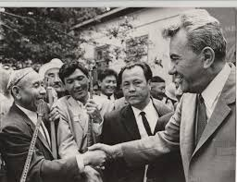
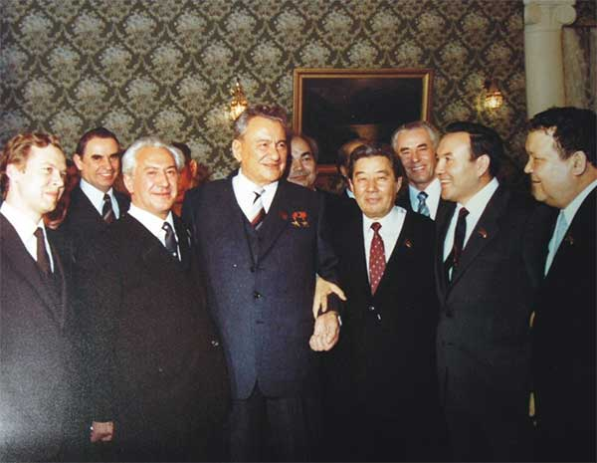

Slide 8
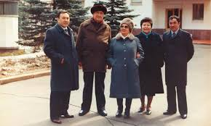

Slide 9
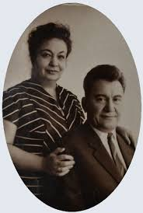
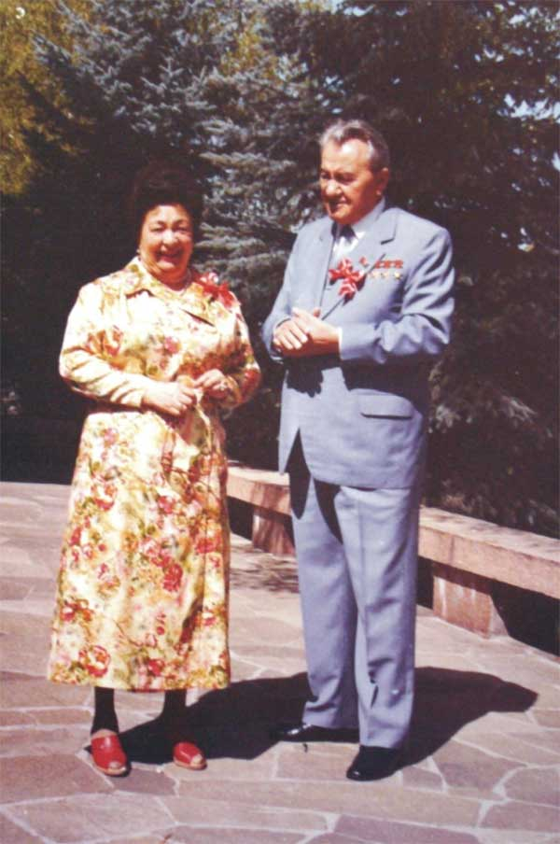

Slide 10
63.3(5 Қаз)
Қ 64
Қонаев Д. Ақиқаттан аттауға болмайды. Эссе-естелік. – Алматы: “Санат”, 1994. – 512 б.
Халқымыздың аяулы перзенті, аса ірі мемлекет қайраткері, үш мәрте Социалистік Еңбек Ері Д. А. Қонаев 1992 жылы шыққан “Өтті дәурен осылай” деп аталатын естелік-эссесін көзі тірісінде қайта қарап, оқырман талап-тілегіне сай толықтырулар жасай келіп, кітаптың атын “Ақиқаттан аттауға болмайды” деп өзгертіп еді. Кезінде жылы жауып қойылған Теміртау оқиғасын, Семей полигонын, Арал мәселесін, Желтоқсан зардаптарын, сондай-ақ тілге, дінге, ділге қатысты көкейтесті сұрақтардың жауабын алға тартады. Ұлттық сана, әдет-ғұрып, салт-дәстүр туралы ой-толғамдарын ортаға салады.
http://irbis.wkau.kz/cgi-bin/irbis64r_91/cgiirbis_64.exe?C21COM=S&I21DBN=VSEK&P21DBN=VSEK&S21FMT=briefwebr&S21ALL=%28%3C.%3EK%3D%D0%90%D2%9A%D0%98%D2%9A%D0%90%D0%A2%D0%A2%D0%90%D0%9D$%3C.%3E%2A%3C.%3EK%3D%D0%90%D0%A2%D0%A2%D0%90%D0%A3%D2%92%D0%90$%3C.%3E%2A%3C.%3EK%3D%D0%91%D0%9E%D0%9B%D0%9C%D0%90%D0%99%D0%94$%3C.%3E%29&Z21ID=&S21SRW=&S21SRD=&S21STN=1&S21REF=1111110101010&S21CNR=20&FT_REQUEST=&FT_PREFIX=

Slide 11
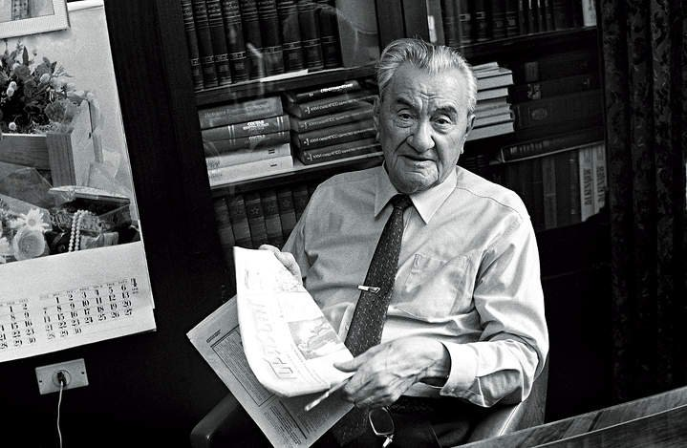
Күнделікті өмірде де, жұмыста да үш қасиетке арқа сүйедім. Олар – қарапайымдылық, адалдық, табандылық. Екі нәрсені: «Ақылдан сабыр артық, теңдесі жоқ байлық - қанағат» деген шығыс даналығын жадымда ұстадым. Қандай жағдай болмасын сабыр сақтап, мейлінше қайырымды болуға ұмтылдым.
Дінмұхамед Қонаев

Slide 12
63.3(2К)7
К91
Кунаев Д.А. О моем времени: Воспоминания.-А.: Дәуір, 1992.-312 с.
Книга воспоминаний известного политического и государственного деятеля Казахстана Д.А. Кунаева состоит из 3 частей. В первой автор рассказывает о своем детстве и семье, годах учебы и начале тркдовой деятельности, вторая часть посвящена жизни республики в разные годы. Д.А. Кунаев вспоминает многих политических и государственных деятелей, с которыми ему довелось работать,- Хрущева, Косыгина, Брежнева, Горбачева. В третьей части освещаются вопросы сегодняшнего дня.
http://irbis.wkau.kz/cgi-bin/irbis64r_91/cgiirbis_64.exe?C21COM=S&I21DBN=VSEK&P21DBN=VSEK&S21FMT=fullwebr&S21ALL=%28%3C.%3ET%3D%D0%BE%20%D0%BC%D0%BE%D0%B5%D0%BC%20%D0%B2%D1%80%D0%B5%D0%BC%D0%B5%D0%BD%D0%B8$%3C.%3E%29&Z21ID=&S21SRW=&S21SRD=&S21STN=1&S21REF=1111111111101010101010101010&S21CNR=20&FT_REQUEST=&FT_PREFIX=

Slide 13
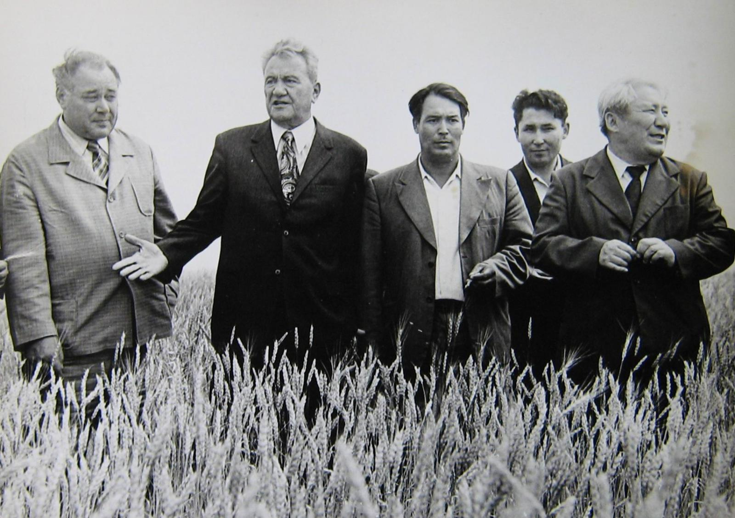

Slide 14
63.3(5Каз)64-8
М 72
Млечин Л. М. Назарбаев. Групповой портрет с президентом / Л. М. Млечин. - М. : Восток-Запад, 2010. - 344 с : ил.
Новая книга Л. М. Млечина, мастера политических биографий, раскрывает неизвестные страницы истории Казахстана, важнейшего союзника России.
Автор рисует портреты политических деятелей Н. Назарбаева, Д. Кунаева, Л. Брежнева, М. Горбачева и др.
http://irbis.wkau.kz/cgi-bin/irbis64r_91/cgiirbis_64.exe?C21COM=S&I21DBN=VSEK&P21DBN=VSEK&S21FMT=fullwebr&S21ALL=%28%3C.%3ET%3D%D0%BD%D0%B0%D0%B7%D0%B0%D1%80%D0%B1%D0%B0%D0%B5%D0%B2.%20%D0%B3%D1%80%D1%83%D0%BF%D0%BF%D0%BE%D0%B2%D0%BE%D0%B9%20%D0%BF%D0%BE%D1%80%D1%82%D1%80%D0%B5%D1%82$%3C.%3E%29&Z21ID=&S21SRW=&S21SRD=&S21STN=1&S21REF=1111111111110101010101010101010&S21CNR=20&FT_REQUEST=&FT_PREFIX=

